Slide 1
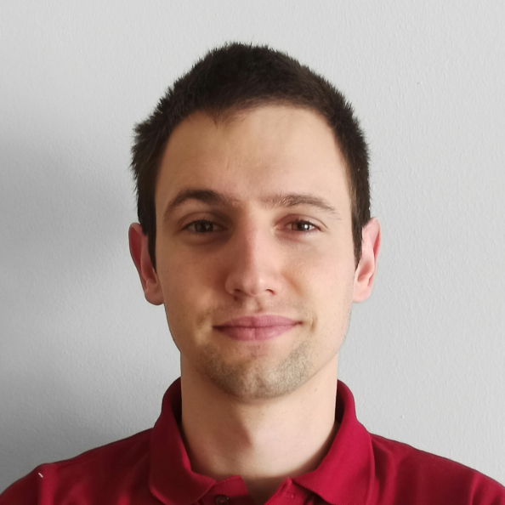




Thibault FERT
Technicien de laboratoire - Électronicien
A PROPOS DE MOI
Technicien de laboratoire expérimenté j’ai acquis une double expérience électronicien et développeur grâce aux divers projets que j’ai réalisés. En quête de nouvelles compétences, je me suis récemment former au développement web. Quelques mots me décrivant : rigoureux, méthodique, curieux et persévérant. Pratiquant la course et la randonnée, les sorties « natures » font partie de mes habitudes, tout comme la musique (guitare et batterie).
Expériences Professionnelles
Compétences
2014 – Auj. | Technicien de laboratoire - Électronicien Développement de programmes de test industriel pour les cartes électroniques du F7X et du RAFALE. Conception/modification des interfaces de test associées. Élaboration de test JTAG. Suivi et modification de programmes de test libératoires pour les boîtes électroniques assurant le système de commande de vol électrique du RAFALE.
2020 – Auj. | Développeur web Développement de deux versions d’un site web pour le compte d’un professionnel du vin : Version 1 : oldversion.alacart.fr - Développée en HTML, CSS et JS. Version 2 : alacart.fr - Développée sous Symfony (PHP, MySQL, Doctrine, Twig, CSS, JS, Bootstrap). CV en ligne : let-me-introduce-myself.fr - Développé avec React (JSX, Sass).
2013 – 2014 | Technicien de laboratoire – Électronicien (alternance Licence Pro) Migration et développement du test industriel de deux boîtiers du RAFALE sur le banc MEA080 en utilisant le langage VIVA.
04/2013 – 07/2013 | Développeur web / traitement du signal (stage DUT) Traiter des données envoyées par GPRS dans le but de contrôler la consommation en carburant et éviter le vol d’un véhicule. Concevoir la page web permettant d’afficher les données exploitées (PHP, HTML et CSS).
2011-2013 | Projets menés lors du DUT : Station de réception/décodage du signal radio provenant de France-Inter : Application du filtrage fréquentiel et traitement du signal. Gyropode, engin à deux roues se stabilisant automatiquement : Mise en pratique du langage C, programmation d’un FPGA associé à un accéléromètre.
Électronique
Test & Mesure
Informatique Industrielle
Gestion serveur
Autonomie
Investigation technique
PHP, MySQL
Symfony
React
Langues
Anglais
Formation
2020 – Auj. | Formations en autonome HTML, CSS, Javascript, Git et GitHub, PHP, MySQL, Symfony, React et Bootstrap. J’ai également suivi une initiation Angular (bases acquises).
2013 - 2014 | IUT de Vélizy - Licence Professionnelle AII Automatique et Informatique Industrielle spécialité Systèmes Embarqués
2011 - 2013 | IUT de Cachan – DUT GEII Génie électrique et Informatique Industrielle
Contact
+33 6 34 02 41 49
thibaultfert@gmail.com
179 rue de Charonne 75011 Paris

